Slide 1
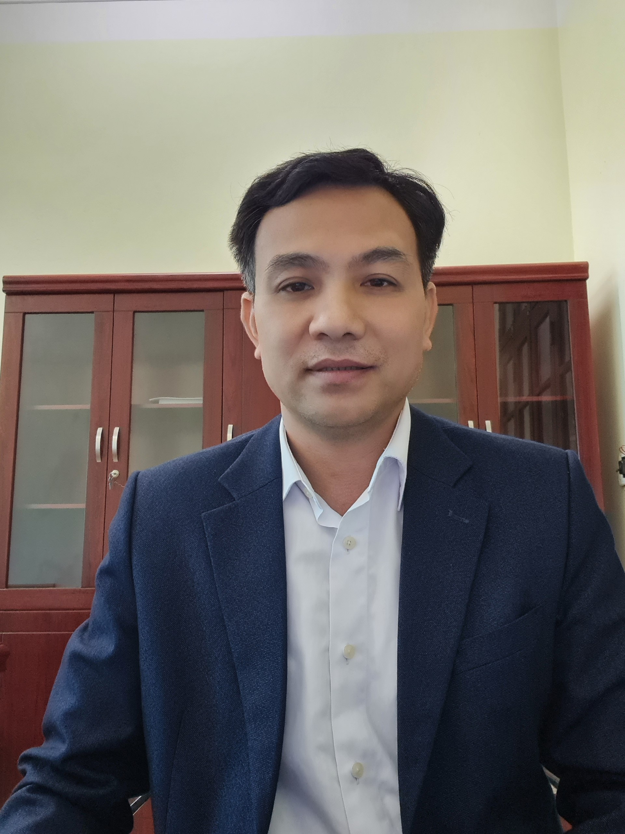
VẤN ĐỀ NHÀ Ở XÃ HỘI CHO CÔNG NHÂN TẠI BẮC GIANG, THỰC TRẠNG VÀ GIẢI PHÁP
Ông NGUYỄN VĂN PHẤN
Trưởng phòng Quản lý Đầu tư - Quản lý các KCN Bắc Giang
TỌA ĐÀM: HẠ TẦNG AN SINH KHU CÔNG NGHIỆP: THỰC TRẠNG & GIẢI PHÁP

Slide 2
TỌA ĐÀM: HẠ TẦNG AN SINH KHU CÔNG NGHIỆP: THỰC TRẠNG & GIẢI PHÁP
TÌNH HÌNH VỀ CÁC KCN VÀ NHÀ Ở XÃ HỘI TẠI TỈNH BẮC GIANG
Hiện nay, tỉnh Bắc Giang có 06 KCN đang hoạt động với tổng diện tích trên 1.300 ha, trong đó: 05 KCN (Đình Trám, Vân Trung, Quang Châu, Song Khê, Hòa Phú) đã đi vào hoạt động và cơ bản lấp đầy 100% đất công nghiệp.
Có 385 dự án đang hoạt động trong tổng số 412 dự án được chấp thuận đầu tư.
Ông NGUYỄN VĂN PHẤN - Trưởng phòng Quản lý Đầu tư - Quản lý các KCN Bắc Giang

Slide 3
TỌA ĐÀM: HẠ TẦNG AN SINH KHU CÔNG NGHIỆP: THỰC TRẠNG & GIẢI PHÁP
TÌNH HÌNH VỀ CÁC KCN VÀ NHÀ Ở XÃ HỘI TẠI TỈNH BẮC GIANG
Bắc Giang đang trình Bộ Kế hoạch và Đầu tư thẩm định dự án đầu tư xây dựng hạ tầng cơ sở của 6 KCN, với diện tích 1.105,3ha.
Trong đó có 3 KCN thành lập mới và 3 KCN mở rộng.
Ông NGUYỄN VĂN PHẤN - Trưởng phòng Quản lý Đầu tư - Quản lý các KCN Bắc Giang

Slide 4
TỌA ĐÀM: HẠ TẦNG AN SINH KHU CÔNG NGHIỆP: THỰC TRẠNG & GIẢI PHÁP
TÌNH HÌNH VỀ CÁC KCN VÀ NHÀ Ở XÃ HỘI TẠI TỈNH BẮC GIANG
Trên địa bàn tỉnh Bắc Giang hiện có khoảng 1.482 dự án đang hoạt động tại các KCN, CCN, với tổng số khoảng 235.000 công nhân (trong đó, công nhân tại các KCN trên 192.000 người, tại CCN khoảng 43.000 người); công nhân có nhu cầu về nhà ở khoảng 120.000 người (chiếm 51%), trong đó người lao động hiện đang ở trọ trong các hộ dân gần các KCN khoảng 50.000 người (chiếm 21,2%).
Ông NGUYỄN VĂN PHẤN - Trưởng phòng Quản lý Đầu tư - Quản lý các KCN Bắc Giang

Slide 5
TỌA ĐÀM: HẠ TẦNG AN SINH KHU CÔNG NGHIỆP: THỰC TRẠNG & GIẢI PHÁP
TÌNH HÌNH VỀ CÁC KCN VÀ NHÀ Ở XÃ HỘI TẠI TỈNH BẮC GIANG
Trên địa bàn tỉnh Bắc Giang hiện có khoảng 1.482 dự án đang hoạt động tại các KCN, CCN, với tổng số khoảng 235.000 công nhân (trong đó, công nhân tại các KCN trên 192.000 người, tại CCN khoảng 43.000 người); công nhân có nhu cầu về nhà ở khoảng 120.000 người (chiếm 51%), trong đó người lao động hiện đang ở trọ trong các hộ dân gần các KCN khoảng 50.000 người (chiếm 21,2%).
Ông NGUYỄN VĂN PHẤN - Trưởng phòng Quản lý Đầu tư - Quản lý các KCN Bắc Giang

Slide 6
TỌA ĐÀM: HẠ TẦNG AN SINH KHU CÔNG NGHIỆP: THỰC TRẠNG & GIẢI PHÁP
TÌNH HÌNH VỀ CÁC KCN VÀ NHÀ Ở XÃ HỘI TẠI TỈNH BẮC GIANG
Hiện tại, Bắc Giang có 04 dự án nhà ở xã hội, nhà ở công nhân tại vùng lân cận các KCN. Trong đó 02 dự án đã đi vào hoạt động, đáp ứng được 6.500 người;
01 dự án chuẩn bị đi vào hoạt động, đáp ứng khoảng 5.500 người, 01 dự án mới khởi công tháng 10/2021, đáp ứng khoảng 12.000 người.
04 dự án đi vào hoạt động mới đáp ứng được 24.500 người (đáp ứng được 20,4% tổng số nhu cầu hiện tại).
Ông NGUYỄN VĂN PHẤN - Trưởng phòng Quản lý Đầu tư - Quản lý các KCN Bắc Giang

Slide 7
TỌA ĐÀM: HẠ TẦNG AN SINH KHU CÔNG NGHIỆP: THỰC TRẠNG & GIẢI PHÁP
MỘT SỐ KHÓ KHĂN, BẤT CẬP TRONG KÊU GỌI NHÀ ĐẦU TƯ XÂY DỰNG NOXH
- Việc kêu gọi nhà đầu tư để thực hiện dự án Nhà ở xã hội là rất khó khăn, luật chỉ cho phép tối đa 20% diện tích căn hộ là thương mại.
- Công nhân, người lao động trong các KCN là đối tượng được thuê, mua nhưng lại khó tiếp cận vì điều kiện để được thuê, mua nhà ở xã hội rất chặt chẽ, như điều kiện về nhà ở, nơi cư trú và thu nhập...; thiếu kinh phí
Ông NGUYỄN VĂN PHẤN - Trưởng phòng Quản lý Đầu tư - Quản lý các KCN Bắc Giang

Slide 8
TỌA ĐÀM: HẠ TẦNG AN SINH KHU CÔNG NGHIỆP: THỰC TRẠNG & GIẢI PHÁP
CÁC GIẢI PHÁP THỰC HIỆN
- Tăng cường sự lãnh đạo, chỉ đạo của các cấp ủy đảng trong việc phát triển nhà ở xã hội dành cho công nhân
Đổi mới công tác tuyên truyền, nâng cao nhận thức của các cấp ủy đảng và nhân dân
Nâng cao chất lượng, hiệu quả công tác quy hoạch xây dựng, kế hoạch sử dụng đất
Tạo môi trường thu hút đầu tư, huy động các nguồn lực xã hội đầu tư xây dựng nhà ở cho công nhân
Nâng cao năng lực quản lý nhà nước về nhà ở xã hội dành cho công nhân
Ông NGUYỄN VĂN PHẤN - Trưởng phòng Quản lý Đầu tư - Quản lý các KCN Bắc Giang

Slide 9
TỌA ĐÀM: HẠ TẦNG AN SINH KHU CÔNG NGHIỆP: THỰC TRẠNG & GIẢI PHÁP
TRÂN TRỌNG CẢM ƠN
THANK YOU VERY MUCH
Ông NGUYỄN VĂN PHẤN - Trưởng phòng Quản lý Đầu tư - Quản lý các KCN Bắc Giang

